Slide 1
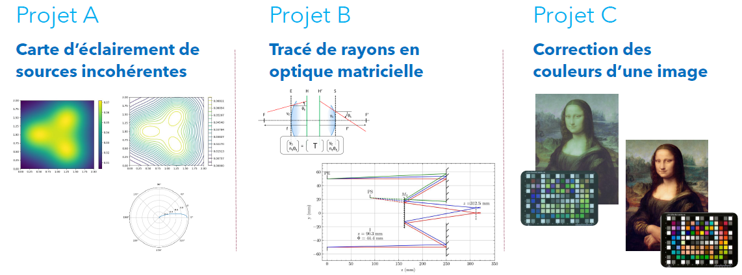
Programmation et méthodes numériques
Julien VILLEMEJANE
Refonte en 2023 / 1A
Passage à Python
Abandon du Langage C (bases)
Intérêts : continuité avec BAC +2/3 / langage généraliste
Intérêts : proche machine / typage données / langage très structuré
Semestre 5 - 2 mini-projets
Retour sur les bases de programmation
Bibliothèques scientifiques de base (Numpy, Matplotlib…)
Semestre 6 - 1 mini-projet
Programmation orientée objet
Outils Numériques
Pour la Physique
Mini-Projet / Semestre 6

Slide 2
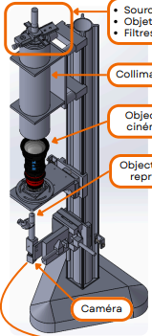
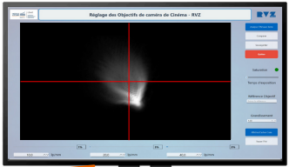
Programmation et méthodes numériques
Julien VILLEMEJANE
Outils numériques pour la Physique
Calcul scientifique / 2AP – Semestre 7
Semestre 5 - 2 mini-projets
Retour sur les bases de programmation
Bibliothèques scientifiques de base (Numpy, Matplotlib…)
Méthodes numériques pour le calcul scientifique
Semestre 6 - 1 mini-projet
Programmation orientée objet
Projets Expérimentaux/Numériques
Utilisation possible de Python pour IHM, simulation, conception optique…
Interfaçage Numérique
Vision Industrielle / OpenCV

Slide 3
Programmation et méthodes numériques
Julien VILLEMEJANE
Réflexions en cours
Formation à l’IA (Deep learning…)
IA génératives
4 niveaux
Utilisation d'un modèle déjà pré-entrainé
Mise en œuvre technique d'un système d'IA (bibliothèques dédiées et modèle de réseau prédéfini)
Conception d'un système d'entrainement complet
Recherche plus avancée, nécessitant la compréhension mathématique des outils numériques utilisés
ONIP – Pas de restriction / Mise en garde sur l’utilisation
Comment sont-elles perçues/utilisées dans le monde professionnel et académique ?
Quelle place leur donner dans nos enseignements ? Comment motiver les élèves à une utilisation plus raisonnée ? Est-ce notre rôle en tant qu'institution de l'enseignement supérieur ?
Comment prendre en compte leur usage dans l'évaluation des compétences de nos élèves ?
Quelles notions doit-on introduire dans nos enseignements ? Où placer la barre des compétences nécessaires pour tout.e étudiant.e de SupOptique ?
Doit-on introduire la notion d'agent artificiel ?
Voir intervention de Franck Delmotte en complément

Slide 4
Programmation et méthodes numériques
Julien VILLEMEJANE
Réflexions en cours
Formation à l’IA (Deep learning…)
IA génératives
Quelles notions doit-on introduire dans nos enseignements ? Où placer la barre des compétences nécessaires pour tout.e étudiant.e de SupOptique ?
Doit-on introduire la notion d'agent artificiel ?
ONIP – Pas de restriction / Mise en garde sur l’utilisation
Comment sont-elles perçues/utilisées dans le monde professionnel et académique ?
Quelle place leur donner dans nos enseignements ? Comment motiver les élèves à une utilisation plus raisonnée ? Est-ce notre rôle en tant qu'institution de l'enseignement supérieur ?
Comment prendre en compte leur usage dans l'évaluation des compétences de nos élèves ?
Enjeux sociétaux de l’IA
Performances énergétiques / Climat ?
Super-intelligence et perte de contrôle ?

